Slide 1
Experiment Versioning
UN Exemple de workflow pour ne jamais perdre de résultats d'expÉrience et être (quasiment) sur de pouvoir reproduire chaque résultat

Slide 2
PROBLÉMATIQUE simplifiée
Serveur
Exécution (run) de l'xp
Serveur
xp.py
Script d'expérience modifié
xp.py
Script d'expérience modifié
art.pkl
Artefact générés (métriques, modèles)

Slide 3
PROBLÉMATIQUE simplifiée
Modif du script
Run de l'xp
Serveur
Serveur
Serveur
Serveur
xp.py
xp.py
xp.py
xp.py
...
art.pkl
art.pkl

Slide 4
PROBLÉMATIQUE simplifiée
Problèmes que l'on peut rencontrer :
- On exporte un résultat pour le présenter, on fait d'autres expériences en parallèle, et on ne sait plus quelle configuration/code a généré le résultat
- On arrive plus à charger les poids entraîné d'un modèle car on en a changé l'architecture depuis la sauvegarde (la classe nn.Module)
- On veut refaire un entraînement passé sur un nouveau split train/eval mais on ne sait plus quelle config a été utilisée
- On passe une après-midi à faire plein d'itérations et à stocker les différentes métriques, mais au moment de comparer les résultats on ne sait plus ce qu'on a changé entre telle ou telle métrique

Slide 5
Solution proposée : COntrôle DE VErsion

Slide 6
Contrôle de Version du COde Source: GIT
Run de l'xp
git-checkpoint
Serveur
Artefact générés (métriques, modèles)
Serveur
Serveur
xp.py
Script d'expérience modifié
xp.py
Script d'expérience versioné xp (k)
xp.py
Script d'expérience versioné xp (k)
art.pkl
Artefact générés (métriques, modèles)
Xp (k)
Branche git

Slide 7
Contrôle de Version du COde Source: GIT
Serveur
Exécution (run) de l'xp
Serveur
xp.py
Script d'expérience modifié
xp.py
Script d'expérience versioné xp (k)
art.pkl
Artefact générés (métriques, modèles)
git-checkpoint
Xp (k-2)
Xp (k-1)
Xp (k)
Branche git

Slide 8
PROBLÉMATIQUE simplifiée
Modif du script
Run de l'xp
Serveur
Serveur
Serveur
Serveur
xp.py
xp.py
xp.py
v1
xp.py
vn
v0
..
...
art.pkl
art.pkl

Slide 9
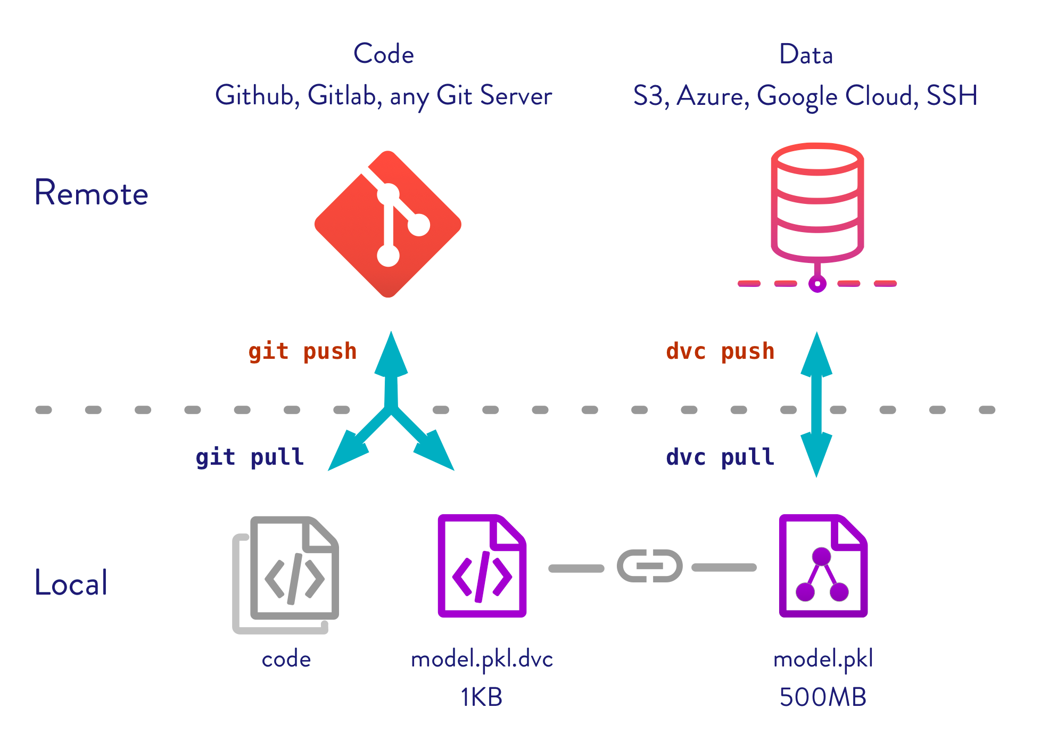
Contrôle de Version de LA DONNÉE :

Slide 10
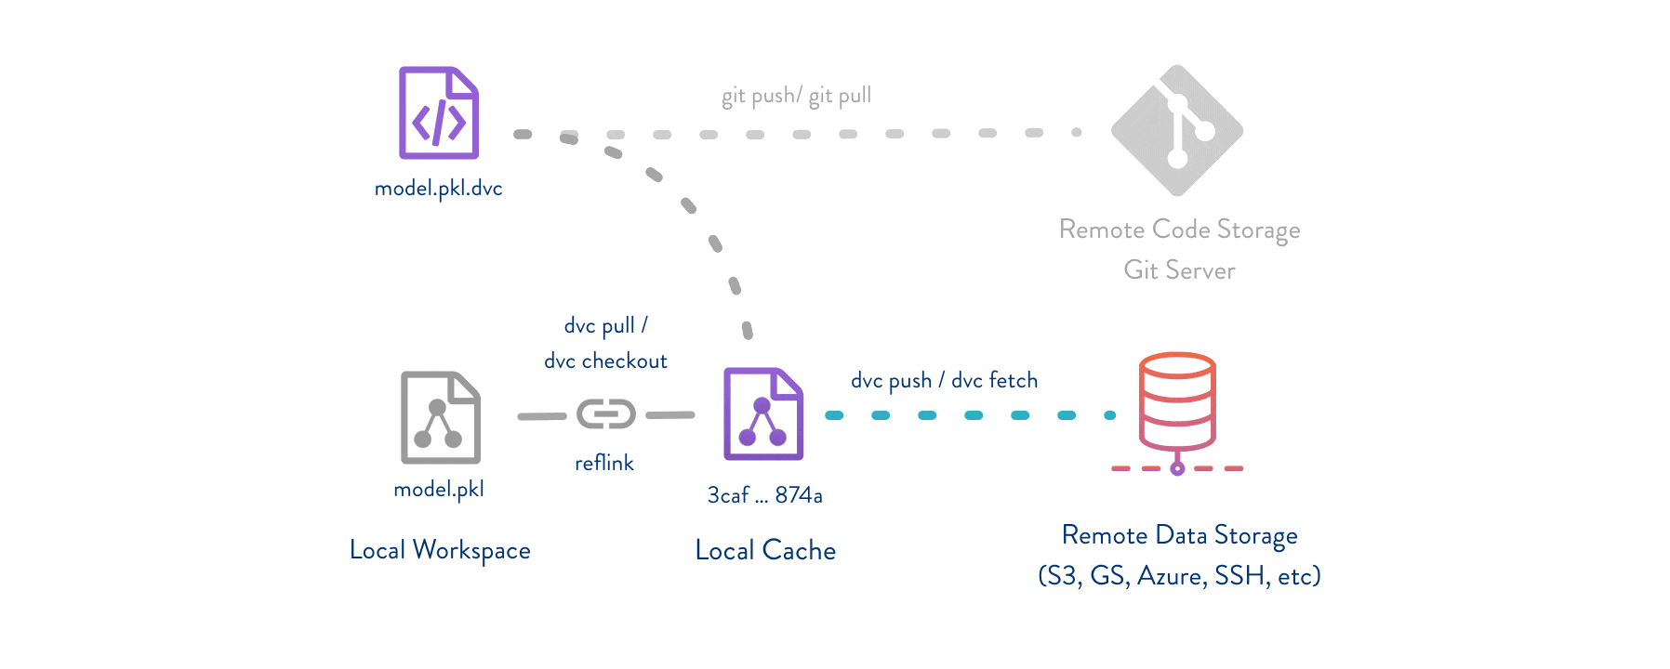
Contrôle de Version de LA DONNÉE :

Slide 11
Dvc commit
Exécution (run) de l'xp
Commit data
Commit data info
Serveur
Serveur
Serveur
xp.py
xp.py
.gitignore
xp.py
.gitignore
Script d'xp versioné xp (k)
Script d'xp versioné xp (k)
Script d'xp versioné xp (k)
Git-ckpt
art.pkl
art.pkl
art.dvc
art.pkl
art.dvc
Artefacts générés (métriques, modèles)
Artefacts enregistrés par dvc et ignorés par git
Artefacts enregistrés par dvc et ignorés par git
Git-ckpt
Xp (k)
Xp (k) with data

Slide 12
PROBLÉMATIQUE simplifiée
Modif du script
Run de l'xp
Serveur
Serveur
Serveur
Serveur
xp.py
xp.py
xp.py
v1
xp.py
vn
v0
..
...
art.pkl
art.pkl
v1
v1

Slide 13
EN PRATIQUE
Git-checkpoint :
Ne touche pas au working-tree
Ne touche pas à l'index
Sauvegarde l'état du projet et le mets à la tête d'une branche (stash par défaut)
Script d'exemple : https://gist.github.com/mackyle/83b1ba13e263356bdab0

Slide 14
EN PRATIQUE
- Versioning callback avec Pytorch lightning : https://github.com/CIA-Oceanix/research-quentin/blob/main/src/run/versioning_callback.py#L50
- A chaque appel de trainer.fit() :
- au début checkpoint source code
- à la fin commit data et checkpoint fichiers dvc
- sync git et dvc avec cloud
Logging :
- training metrics
- hyperparams
- test diagnostics (rmse score, spatial resolution..)
Dossier de log :
- run_logs/{date}/{xp_name}/version_{vnum}
Branche de checkpoint :
- run_logs_{date}_{serveur_name}

Slide 15
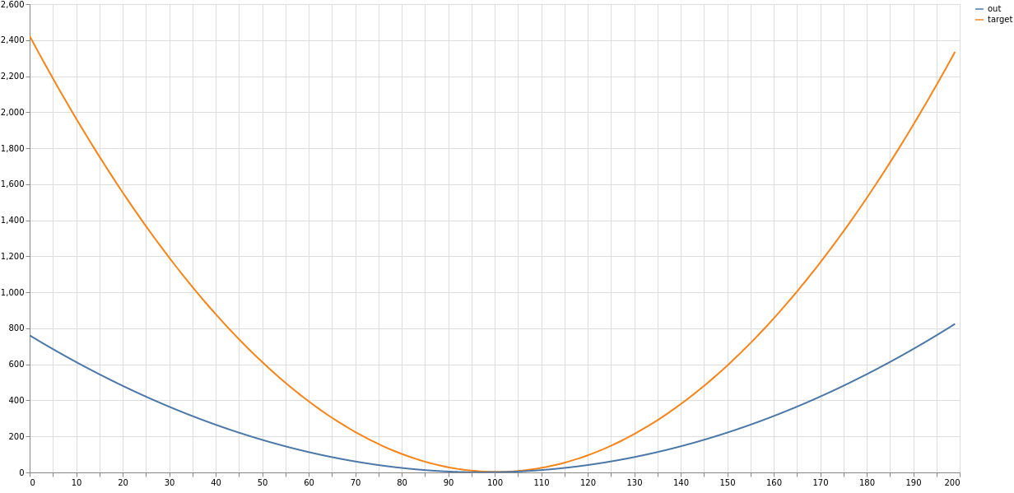
Petite APPLICATION PRATIQUE
Trouver la paramétrisation (a, b, c) telle que a * x² + b * x + c (courbe bleue soit le plus proche de la courbe rouge) :
1 ) Envoyer moi votre handle github
2 ) Suivre les instructions ici :
https://github.com/quentinf00/toy-xp-versioning

